Slide 1
Тест 2
Природные зоны. Крайний Север. Тундра.

Slide 2
1. какое погодное условие не характерно для условий Крайнего СЕВЕРА?
А) зима длится почти полгода
Б) сильные морозы
В) постоянный снеговой покров
Г) температура воздуха постоянно выше нуля градусов.

Slide 3
2. Почему в районах Крайнего Севера нет растительности?
А) земля не успевает освобождаться от снега и льда
Б) растительность бездумно уничтожена людьми
В) нет животных, питающихся растениями
Г) люди не занимаются посадкой растений.

Slide 4
3. Найди животное, которое не встретишь на Крайнем Севере:
А) гагара
Б) бурый медведь
В) белый медведь
Г) морской котик

Slide 5
4. Найди растение, которое не встретишь на просторах тундры:
А) морошка
Б) ягель
В) голубика
Г) ковыль

Slide 6
6. Выдели занятие, не характерное для населения тундры:
А) рыболовство
Б) оленеводство
В) земледелие
Г) охота

Slide 7
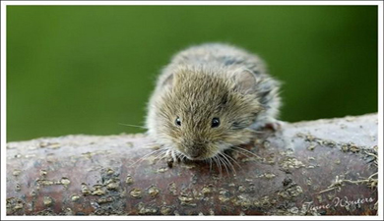
Ответы:
1. г, 2. а, 3. б, 4. г, 5. а, 6 в.

